Slide 1
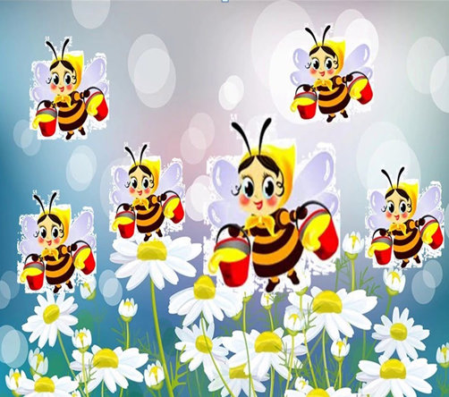
БДЖІЛКИ-ТРУДІВНИЦІ
Мета: Збагачувати знання дітей про роль бджіл в природі, знайомити з особливостями поведінки бджіл, довести, що бджілки є великими трудівницями, учити порівнювати та аналізувати, збагачувати словниковий запас, сприяти поширенню кругозору, виховувати любов і бережливе ставлення до природи.
Підготувала: Олена Селіванова

Slide 2
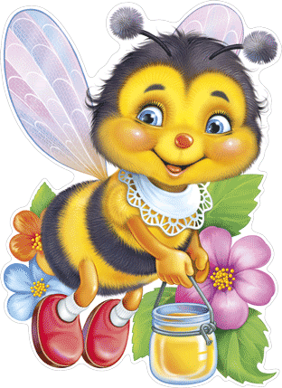
Цілий день вона літає, З квіточок нектар збирає. Буде в місті й на селі Мед солодкий на столі. Бджола

Slide 3
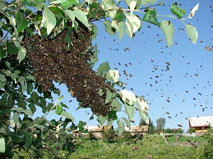
Існує близько 20 тисяч видів бджіл. Бджоли живуть роєм.

Slide 4
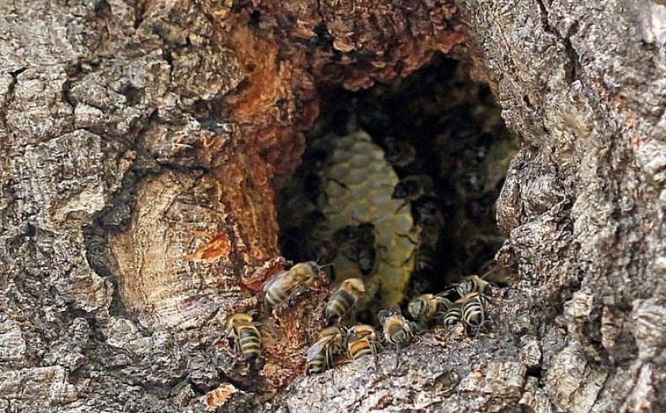
Дикі бджоли влаштовують гнізда в дуплах дерев, біля входів у печери або під скельними виступами.

Slide 5
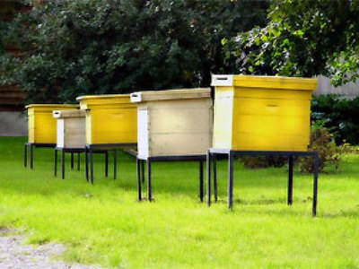
Домашні бджоли живуть у вуликах.

Slide 6
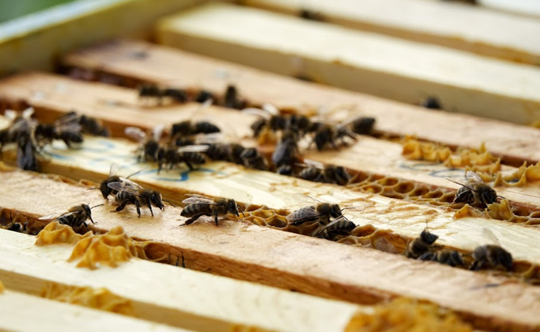
Бджоли здавна вважалися символом працелюбства, старанності та пильності. Життя цих комах – справжній подвиг. Вони мусять працювати все своє недовге життя (від 40 до 200 днів).

Slide 7
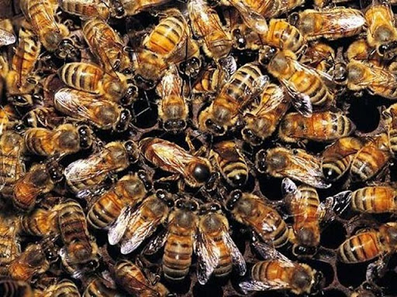
Бджоли ніколи не сплять, навіть узимку, бо якщо вони не будуть рухатися, то помруть від переохолодження.

Slide 8
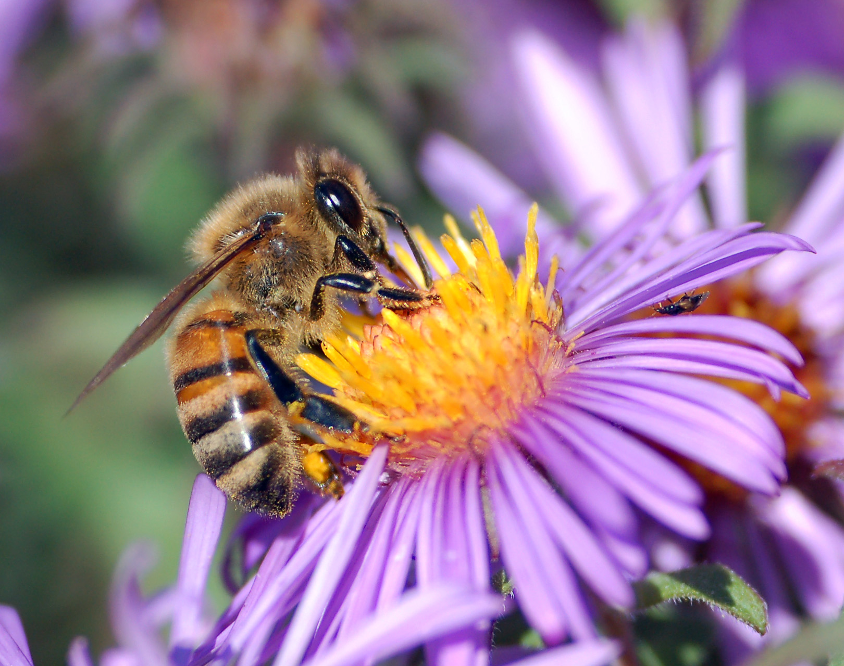
Бджілки харчуються квітковим пилком та нектаром, який вони висмоктують хоботком.

Slide 9
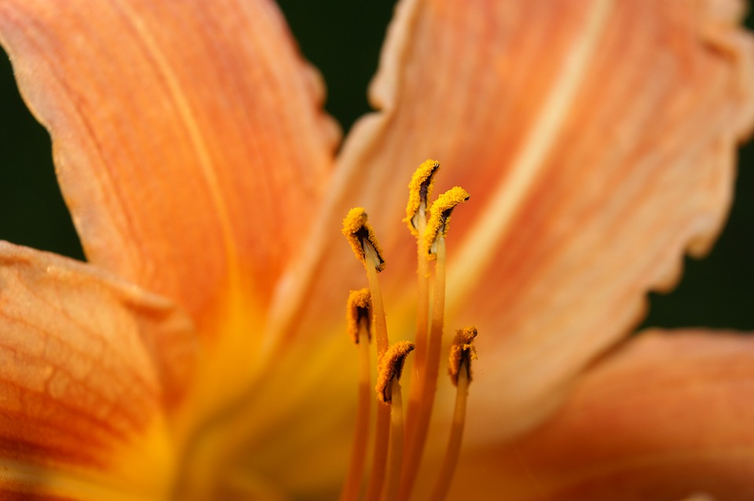
Нектар - це солодкий прозорий сік, який має квітка.

Slide 10
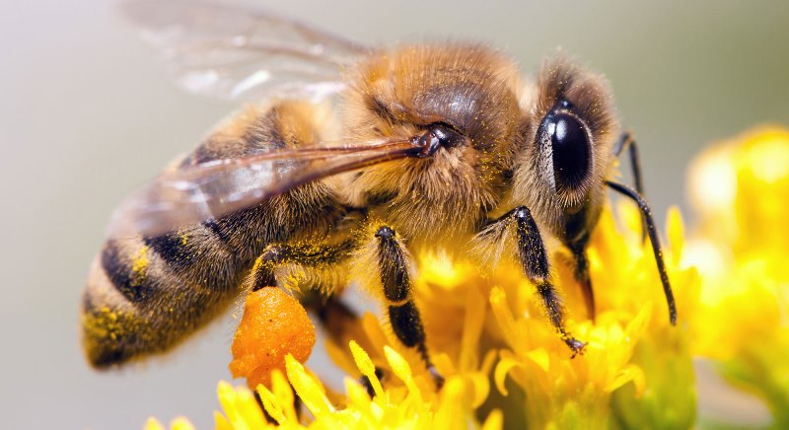
У кожної бджілки на передніх лапках є щіточки, на які вони збирають пилок. А на задніх лапках спеціальний кошик для його перенесення.

Slide 11
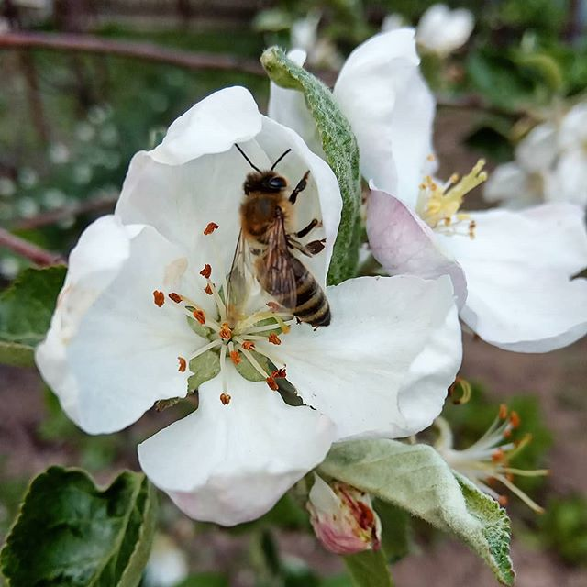
Бджоли відіграють найбільшу роль в опиленні квітів. А через опилення квітів рослини розмножуються. Це означає, що без бджіл рослин би взагалі не було.

Slide 12
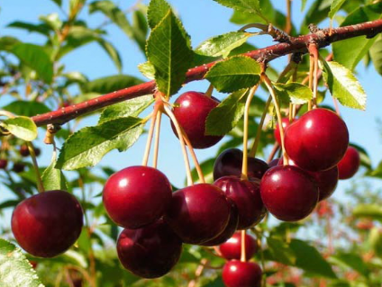
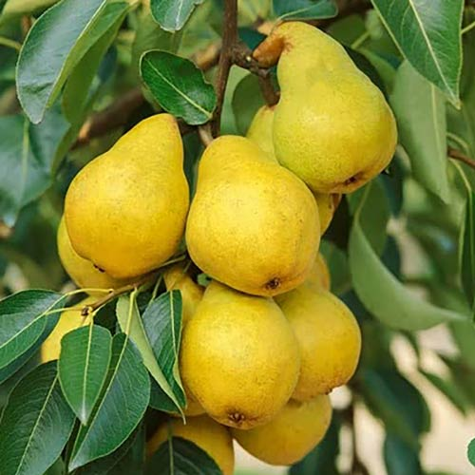
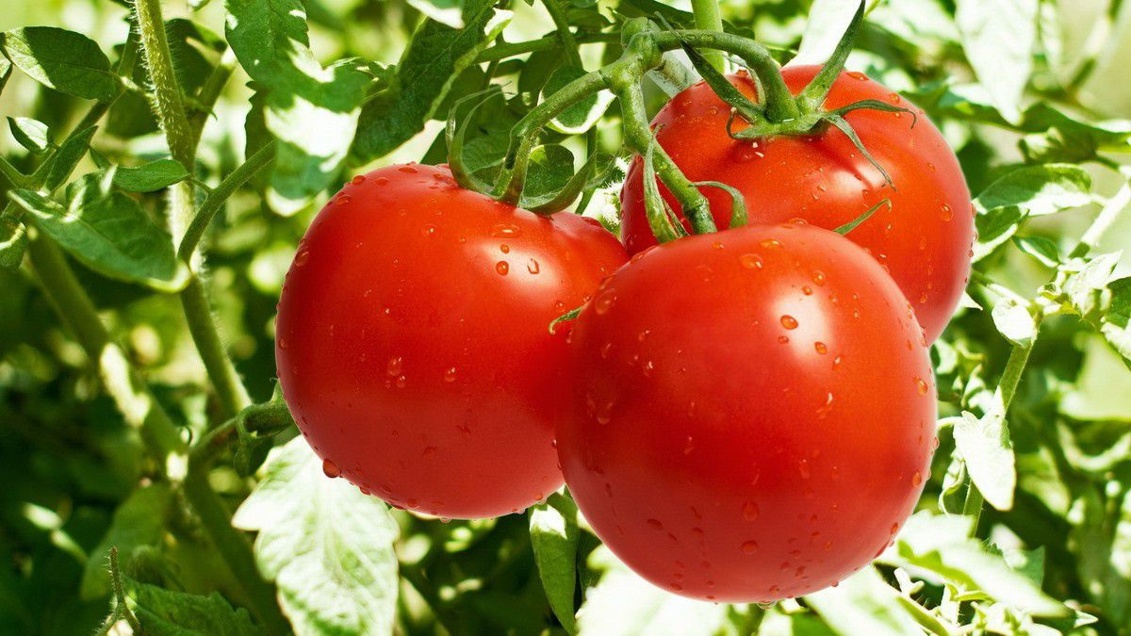
Тому, там де літає багато бджіл, отримують великі врожаї овочів, фруктів, ягід.

Slide 13
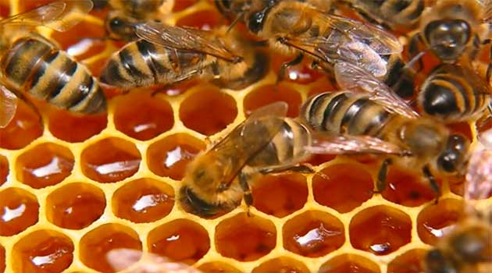
Коли пилок і нектар змішуються разом, утворюється в`язка рідина, яку бджілки складають у стільники. Там формується мед.

Slide 14
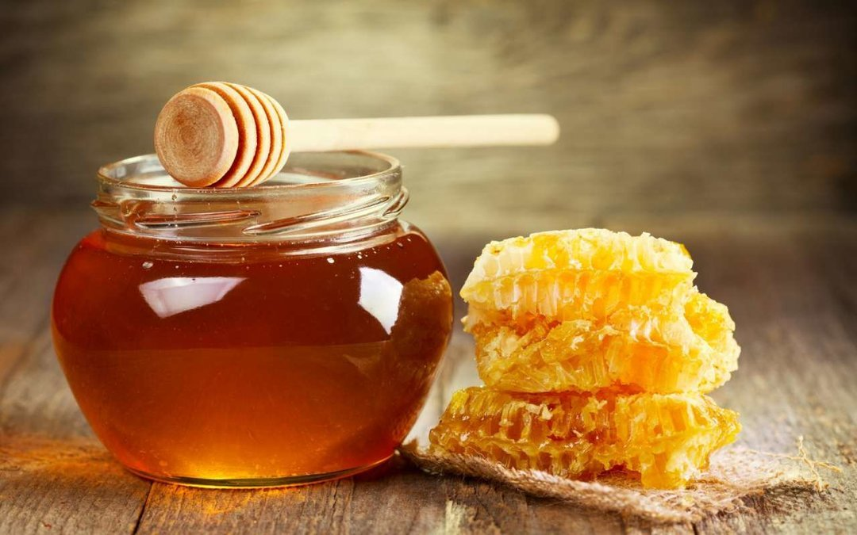
Мед – є найдивовижнішим продуктом у світі. Це солодкі ласощі та цінні ліки, якими лікують багато захворювань людини.

Slide 15
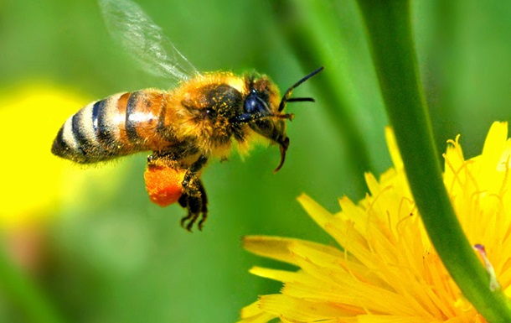
Для того, щоб зробити 100 грамів меду, бджола повинна взяти нектар з мільйона квітів і пролетіти тисячі кілометрів. Це надзвичайно тяжка праця. Бджола – це дуже цінна комаха у світі природи.

Slide 16
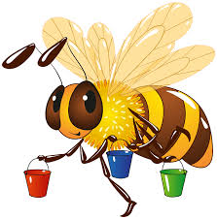
ДЯКУЄМО ЗА УВАГУ!

